Slide 1

IoC AOP

Slide 2
IoC? “제어의 역전”
정의: Spring에서 객체를 생성하고 관리하고 책임지고 의존성을 관리해주는 컨테이너
장점: 개발자는 개발에만 집중!
인스턴스 생성부터 소멸까지의 인스턴스 생명주기 관리를 개발자가 아닌 컨테이너가 대신함 - 특징
1. IoC 컨테이너는 객체의 생성을 책임지고, 의존성을 관리함
2. POJO의 생성, 초기화, 서비스, 소멸에 대한 권한을 가짐
3. 개발자들이 직접 POJO를 생성할 수 있지만 컨테이너에게 맡기고, 비즈니스 로직에 집중
4. 객체 생성 코드가 없으므로 TDD가 용이함

Slide 3
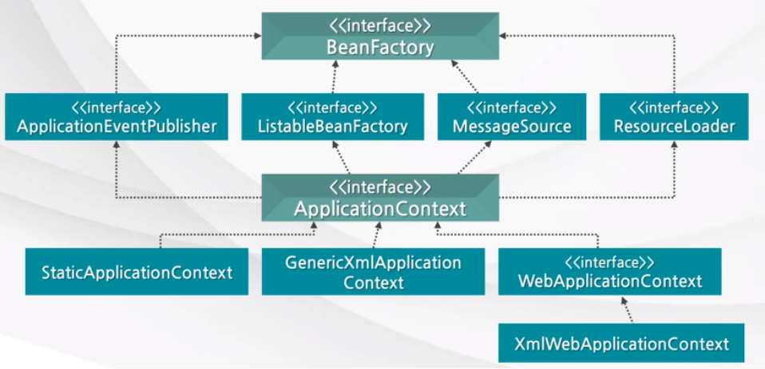
IoC 컨테이너
역할
IoC를 실제로 구현하는 방법
의존성이 있는 컴포넌트들 간의 관계를, 별도의 코드 작성 없이 IoC 컨테이너를 가진 Spring이 런타임 과정에서 찾아서 연결함
종류
BeanFactory
ApplicationContext

Slide 4
BeanFactory vs ApplicationContext
BeanFactory
처음으로 getBean()이 호출된 시점에 해당 빈을 생성
Bean을 등록, 생성(BeanFactory 클래스), 조회(getBean()), 반환 관리
ApplicationContext (Spring Container)
컨텍스트 초기화 시점에 모든 싱글톤 빈을 미리 로드함
필요할 때 즉시 해당 빈을 얻을 수 있음
BeanFactory를 확장 (Bean을 CRD 하는 것은 같음)
국제화가 지원되는 텍스트 메시지를 관리함
이미지, 영상 파일 자원을 로드 할 수 있는 포괄적인 방법을 제공함
리스너로 등록된 빈에게 이벤트 발생을 알려줌

Slide 5
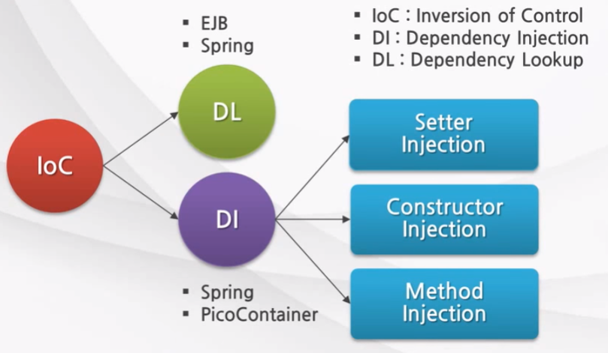
IoC의 종류: 방법
DL
저장소에 저장되어 있는 Bean에 접근하기 위해 컨테이너가 제공하는 API를 이용하여 Bean을 Lookup하는 것
DI
각 클래스간의 의존관계를 빈 설정(Bean Definition) 정보를 바탕으로 컨테이너가 자동으로 연결해주는 것
Notes:
DL 사용 시 컨테이너 종속이 증가함

Slide 6
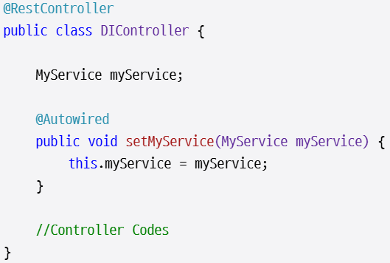
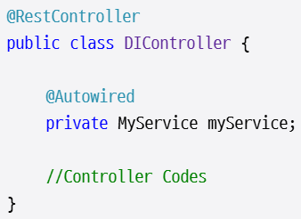
DI 종류
1. Setter 주입 2. 필드 주입

Slide 7
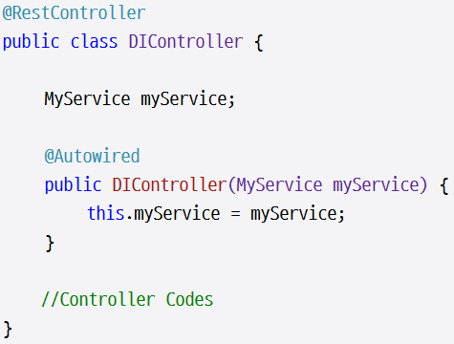
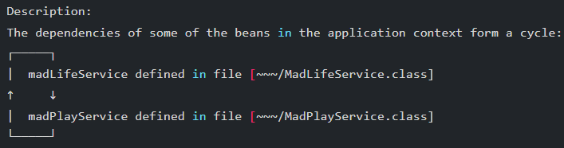
DI 종류
Spring 공식 문서(4.3 이상)에서 권장하고 있는 방법
이유
순환 참조 방지 가능: 실행되기 전 오류 해결 가능
BeanCurrentlyInCreationException
- 테스트에 용이: 독립적으로 인스턴스화가 가능한 POJO를 사용하면, DI 컨테이너 없이도 의존성을 주입하여 사용할 수 있음
3. 생성자 주입
Notes:
안 쓰면 run 메서드 실행 후 StackOverFlow 에러 발생

Slide 8
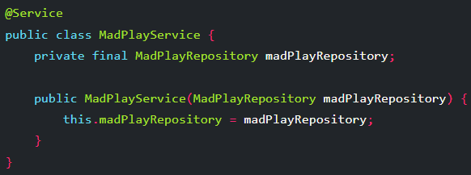
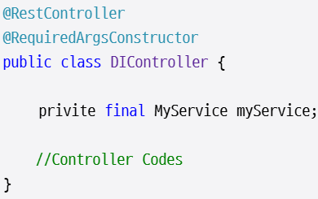
DI 종류
이유
불변성 (final)
Lombok (@RequestArgsConstructor)
3. 생성자 주입
Notes:
안 쓰면 run 메서드 실행 후 StackOverFlow 에러 발생

Slide 9
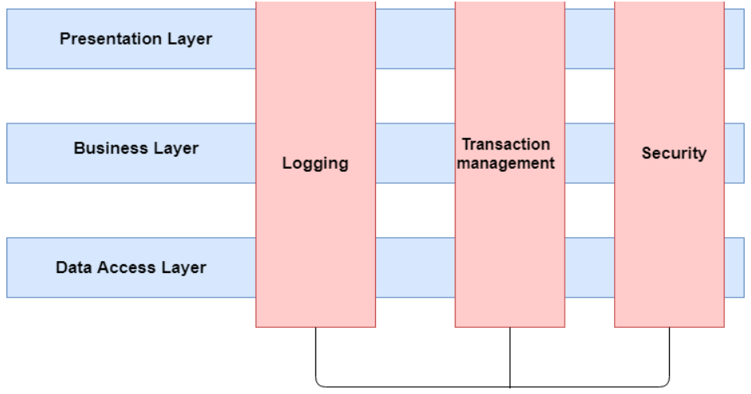
AOP
횡단 관심사 코드(부가 기능)를 비즈니스 로직 코드와 분리시키자!
반복되는 부가 기능을 하나의 공통 로직으로 처리하도록 모듈화 해 삽입하는 방식
Spring은 디자인 패턴 중 하나인 Proxy 패턴을 통해 AOP 기능을 제공함

Slide 10
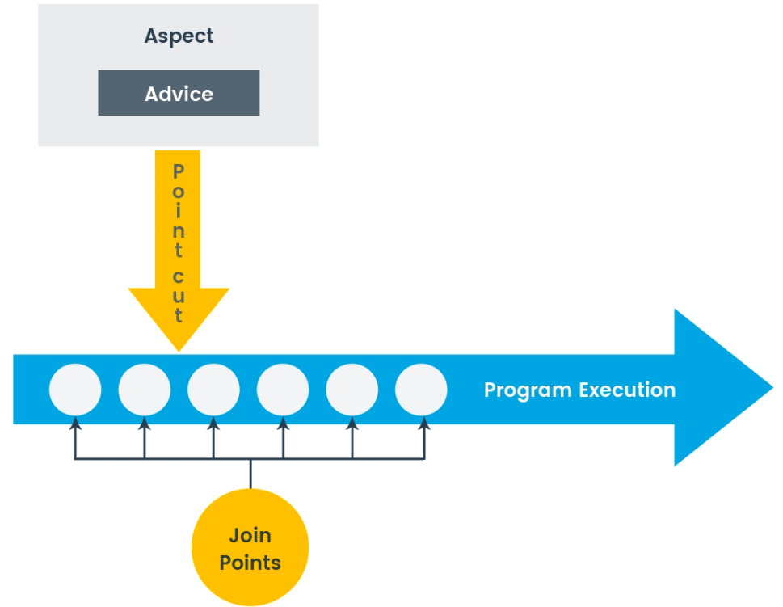
AOP 개념
Aspect
Advice + Pointcut을 모듈화한 애플리케이션의 횡단 기능 (공통 기능)
Join Point
애플리케이션 실행 흐름에서의 특정 포인트 (ex. 클래스 초기화, 메서드 호출, 예외 발생 등)
한 마디로 AOP를 적용할 수 있는 모든 지점 (Spring 에서는 메서드 실행 지점으로 제한)
Pointcut
Join Point 중 Advice가 적용될 지점을 선별하는 기능
주로 AspectJ 표현식으로 지정

Slide 11
AOP 개념
Target
핵심 기능을 담은 모듈 (=부가 기능 부여 대상)
Advice 를 받는 객체이고, Pointcut 으로 결정
Advisor
Spring AOP 에서만 쓰는 용어
하나의 Advice 와 하나의 Pointcut 으로 구성된 Aspect 를 특별하게 지칭함
Weaving
Aspect를 대상 객체와 연결하는 프로세스
Weaving은 컴파일 타임, 로드 타임 또는 런타임에 발생할 수 있음
Spring AOP는 프록시 기반 메커니즘을 사용하여 런타임 Weaving을 수행함

Slide 12
AOP 개념
Advice
Join Point 에서 실행되는 코드
부가기능 그 자체
Aspect 를 언제 핵심 코드에 적용할지 정의
종류
Before : 메서드 호출 전에 실행
After : 결과와 관계없이 메서드 호출 후에 실행
AfterReturning : 메서드가 결과를 반환한 후에 실행되지만, 예외가 발생한 경우에는 실행되지 않음
Around : 메서드 실행 전후에 메서드 실행과 그 결과를 제어할 수 있음
AfterThrowing : 메서드가 예외를 throw하는 경우 실행

Slide 13
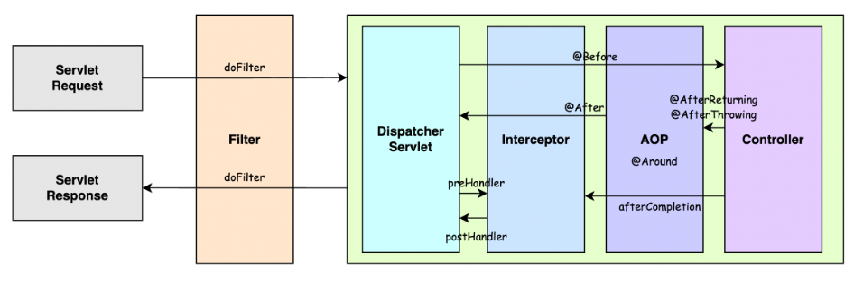
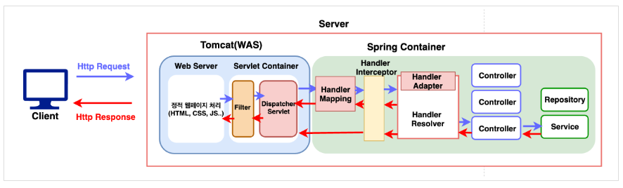
Filter, Interceptor
Notes:
Java 배열의 마지막에는 무조건 null이 온다 (Javadoc 참고)

